Slide 1
데이터베이스
인공지능소프트웨어학과

Slide 2
데이터베이스
09주차 (수업중제출)

Slide 3
[수업중제출]
(w09)

Slide 4
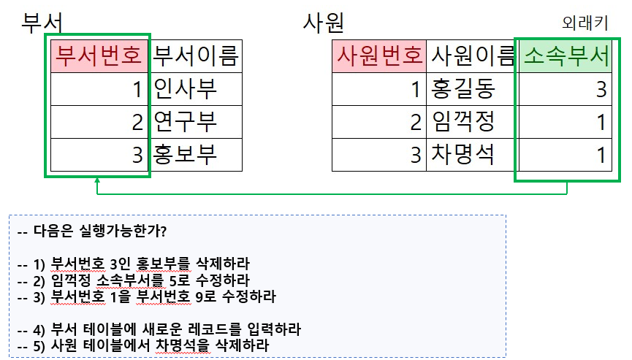
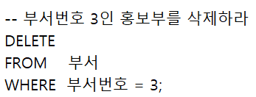
다음 조건에 맞는 문법을 작성하시오 (stu)
[실습 1-02] (테이블 2개) 부서, 사원 테이블에 대하여 다음을 실습하시오

Slide 5
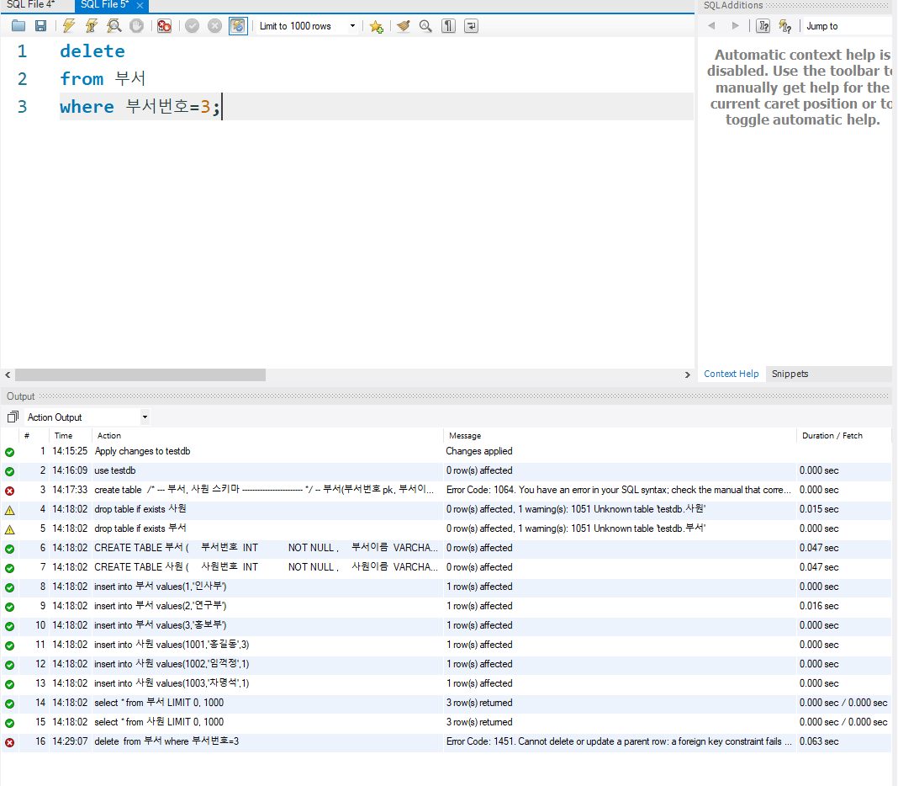
다음 조건에 맞는 문법을 작성하시오 (답안)
[실습 1-02] (테이블 2개) 부서, 사원 테이블에 대하여 다음을 실습하시오

Slide 6
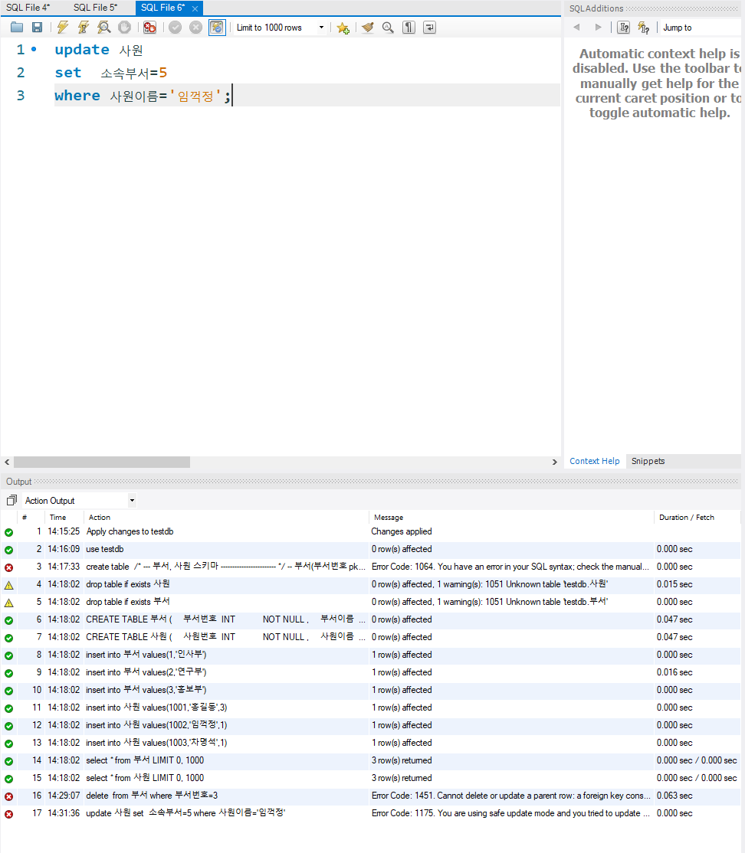
다음 조건에 맞는 문법을 작성하시오 (답안)
[실습 1-02] (테이블 2개) 부서, 사원 테이블에 대하여 다음을 실습하시오

Slide 7
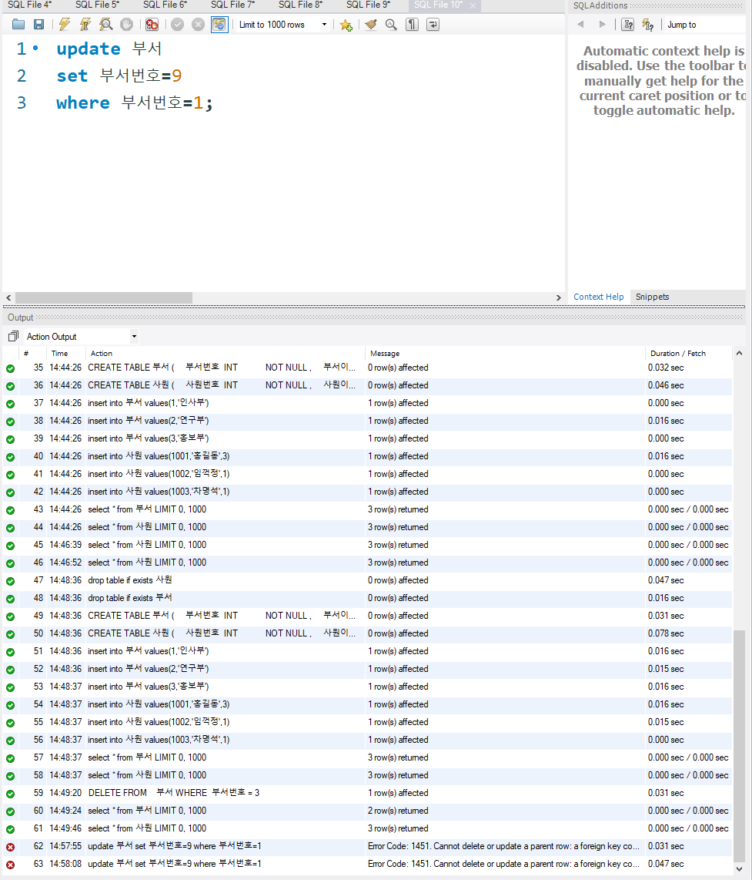
다음 조건에 맞는 문법을 작성하시오 (답안)
[실습 1-02] (테이블 2개) 부서, 사원 테이블에 대하여 다음을 실습하시오

Slide 8
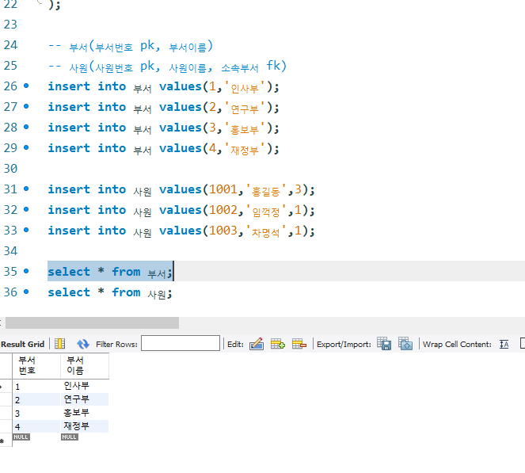
다음 조건에 맞는 문법을 작성하시오 (답안)
[실습 1-02] (테이블 2개) 부서, 사원 테이블에 대하여 다음을 실습하시오

Slide 9
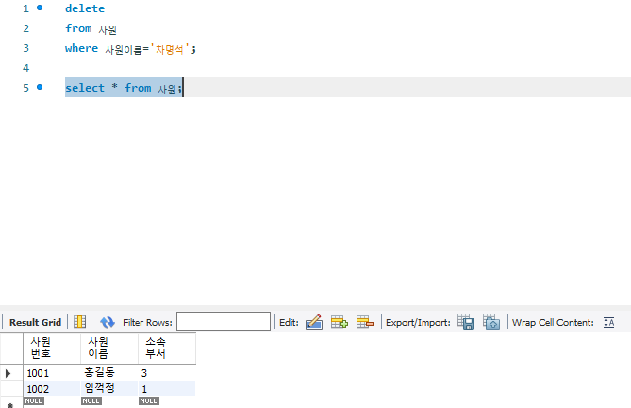
다음 조건에 맞는 문법을 작성하시오 (답안)
[실습 1-02] (테이블 2개) 부서, 사원 테이블에 대하여 다음을 실습하시오

Slide 10
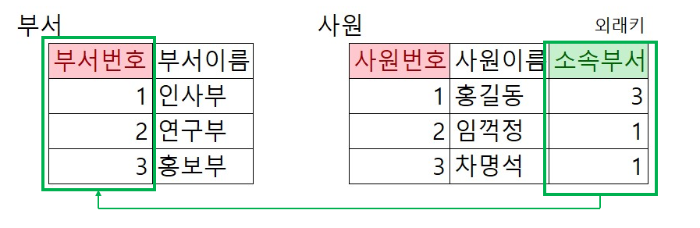
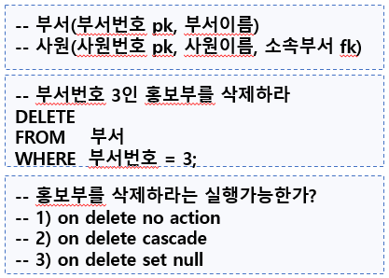
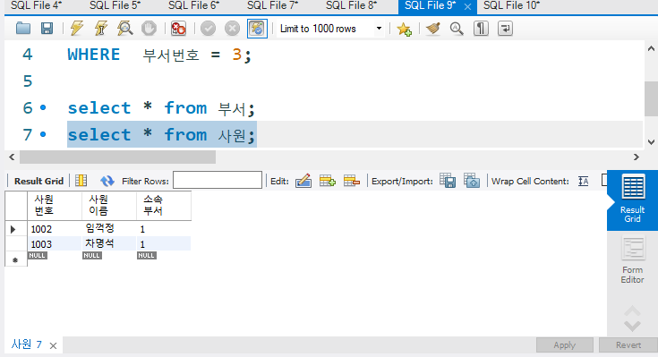
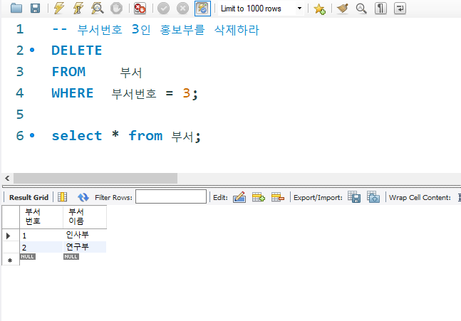
다음 조건에 맞는 문법을 작성하시오 (stu)
[실습 2-02] (테이블 2개) 부서, 사원 테이블에 대하여 다음을 실습하시오 (cascade)

Slide 11
다음 조건에 맞는 문법을 작성하시오 (답안)
[실습 2-02] (테이블 2개) 부서, 사원 테이블에 대하여 다음을 실습하시오 (cascade)

Slide 12
다음 조건에 맞는 문법을 작성하시오 (답안)
[실습 2-02] (테이블 2개) 부서, 사원 테이블에 대하여 다음을 실습하시오 (cascade)

Slide 13
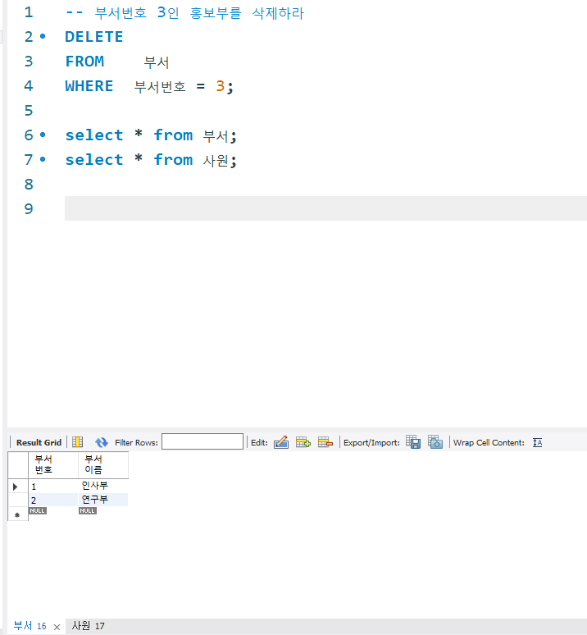
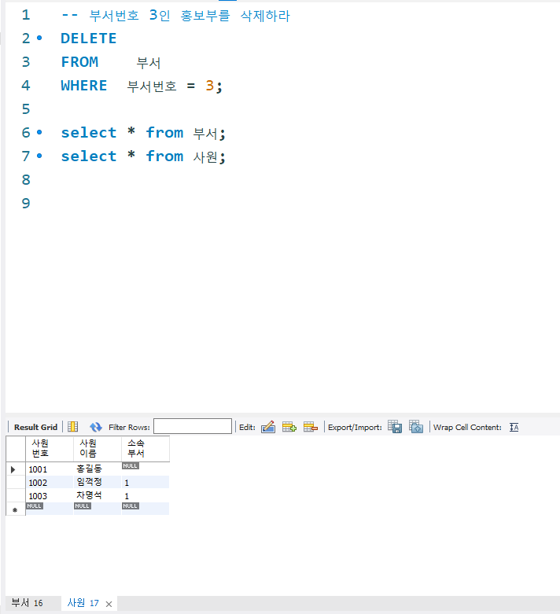
다음 조건에 맞는 문법을 작성하시오 (답안)
[실습 2-03] (테이블 2개) 부서, 사원 테이블에 대하여 다음을 실습하시오 (set null)

Slide 14
다음 조건에 맞는 문법을 작성하시오 (stu)
[실습] 예제3-1] 고객 (무결성 제약조건 있는 경우)
[실습] 예제3-1] 고객 (무결성 제약조건 없는 경우) (stu)
-- 다음 조건을 만족하는 데이터정의어를 작성하시오
-- (조건)
-- 1) 고객아이디 속성이 기본키다
-- 2) 고객이름과 등급 속성은 값을 반드시 입력해야 한다. -- 3) 적립금 속성은 값을 입력하지 않으면 0이 기본으로 입력된다
-- 고객(고객아이디, 고객이름, 나이, 등급, 직업, 적립금)
-- 1) 제약조건 없는 경우
drop table 고객;
CREATE TABLE 고객 (
고객아이디 VARCHAR(20) ,
고객이름 VARCHAR(10) ,
나이 INT ,
등급 VARCHAR(10) ,
직업 VARCHAR(20) ,
적립금 INT ,
PRIMARY KEY( )
);
-- 테이블 구조 확인
DESC 고객;

Slide 15
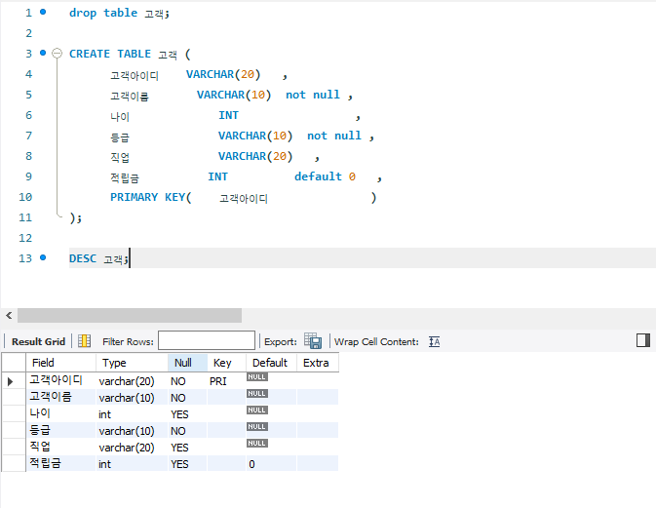
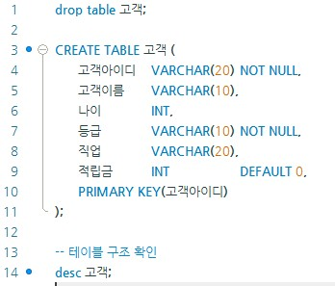
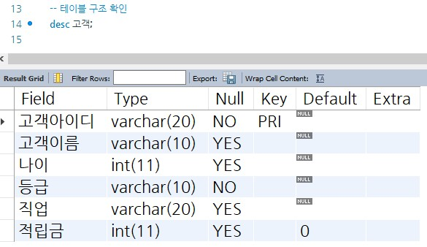
다음 조건에 맞는 문법을 작성하시오 (예시)
[실습] 예제3-1] 고객 (무결성 제약조건 있는 경우)
[실습] 예제3-1] 고객 (무결성 제약조건 있는 경우) (ans)
-- 다음 조건을 만족하는 데이터정의어를 작성하시오
-- (조건)
-- 1) 고객아이디 속성이 기본키다
-- 2) 고객이름과 등급 속성은 값을 반드시 입력해야 한다. -- 3) 적립금 속성은 값을 입력하지 않으면 0이 기본으로 입력된다
-- 고객(고객아이디, 고객이름, 나이, 등급, 직업, 적립금)

Slide 16
다음 조건에 맞는 문법을 작성하시오 (답안)
[실습] 예제3-2] 제품 (무결성 제약조건 있는 경우)
[실습] 예제3-2] 제품 (무결성 제약조건 없는 경우) (stu)
-- 다음 조건을 만족하는 데이터정의어를 작성하시오
-- (조건)
-- 1) 제품번호 속성이 기본키다
-- 2) 재고량이 항상 0개 이상 10,000 이하를 유지한다
-- 제품(제품번호, 제품명, 재고량, 단가, 제조업체)
-- 1) 제약조건 없는 경우
drop table 제품;
CREATE TABLE 제품 (
제품번호 CHAR(3) ,
제품명 VARCHAR(20) ,
재고량 INT,
단가 INT,
제조업체 VARCHAR(20),
PRIMARY KEY( ),
CHECK( )
);
-- 테이블 구조 확인
DESC 제품;

Slide 17
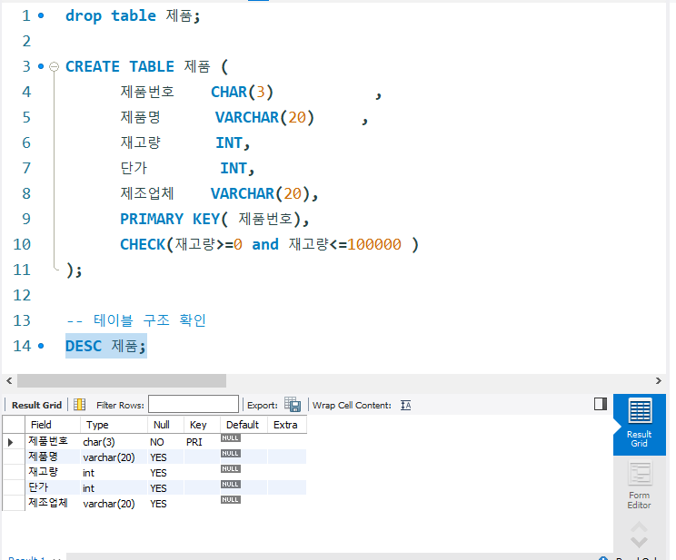
다음 조건에 맞는 문법을 작성하시오 (ans)
[실습] 예제3-2] 제품 (무결성 제약조건 있는 경우)
[실습] 예제3-2] 제품 (무결성 제약조건 있는 경우) (ans)
-- 다음 조건을 만족하는 데이터정의어를 작성하시오
-- (조건)
-- 1) 제품번호 속성이 기본키다
-- 2) 재고량이 항상 0개 이상 10,000 이하를 유지한다
-- 제품(제품번호, 제품명, 재고량, 단가, 제조업체)

Slide 18
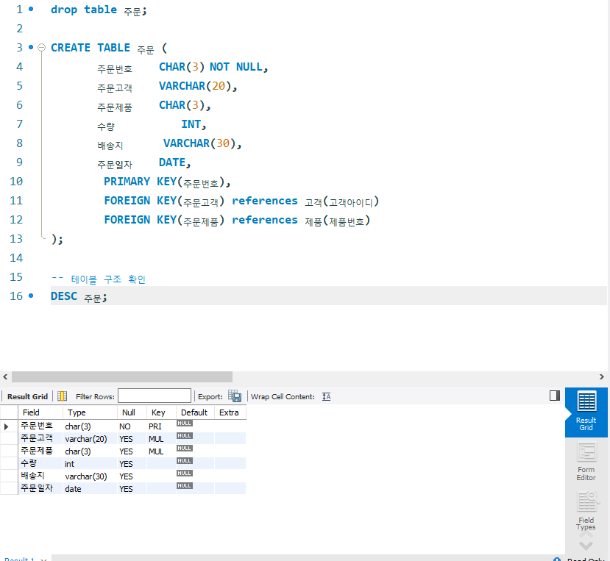
다음 조건에 맞는 문법을 작성하시오 (stu)
[실습] 예제3-3] 주문 (무결성 제약조건 있는 경우)
[실습] 예제3-3] 주문 (무결성 제약조건 없는 경우) (stu)
-- 다음 조건을 만족하는 데이터정의어를 작성하시오
-- (조건)
-- 1) 주문번호 속성이 기본키다
-- 2) 주문고객 속성이 고객 테이블의 고객아이디를 참조하는 외래키이다
-- 3) 주문제품 속성이 제품 테이블의 제품번호 속성을 참조하는 외래키이다
-- 주문(주문번호, 주문고객, 주문제품, 수량, 배송지, 주문일자)
-- 1) 제약조건 없는 경우
drop table 주문;
CREATE TABLE 주문 (
주문번호 CHAR(3) NOT NULL,
주문고객 VARCHAR(20),
주문제품 CHAR(3),
수량 INT,
배송지 VARCHAR(30),
주문일자 DATE,
PRIMARY KEY( ),
FOREIGN KEY ,
FOREIGN KEY
);
-- 테이블 구조 확인
DESC 주문;

Slide 19
다음 조건에 맞는 문법을 작성하시오 (ans)
[실습] 예제3-3] 주문 (무결성 제약조건 있는 경우)
[실습] 예제3-3] 주문 (무결성 제약조건 있는 경우) (ans)
-- 다음 조건을 만족하는 데이터정의어를 작성하시오
-- (조건)
-- 1) 주문번호 속성이 기본키다
-- 2) 주문고객 속성이 고객 테이블의 고객아이디를 참조하는 외래키이다
-- 3) 주문제품 속성이 제품 테이블의 제품번호 속성을 참조하는 외래키이다
-- 주문(주문번호, 주문고객, 주문제품, 수량, 배송지, 주문일자)

